Slide 1
LA MYTHOCRITIQUE CULTURELLE
Institut Supérieur des Langues de Tunis ISLT
Université de Carthage
Programme des cours (du 1 er au 4 mars 2022)
Prof. José Manuel Losada (Université Complutense de Madrid)

Slide 2
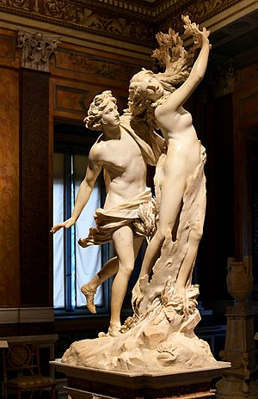
1. Qu’est-ce qu’un mythe ?
- Questions de terminologie
Image / symbole
Archétype
Allégorie / métaphore
- Élargissement du champ de travail
Sciences humaines
Conditions de possibilité du mythe

Slide 3
2. Mythes d’hier et d’aujourd’hui
- Typologies selon plusieurs critères :
Mentalités de l’histoire
Corrélats de l’imaginaire
Fonctions du mythe
- Processus sur le statut de l’objet :
Mythification
Démythification

Slide 4
3. Le mythe comme moyen d’apprentissage
Sur le monde
Sur les Anciens
Sur nous-mêmes

Slide 5
Merci!
José Manuel Losada
jlosada@ucm.es

